Slide 1


生涯唤醒
绵阳高新区实验中学
主讲人 ：杨晓君

Slide 2

绵阳高新区实验中学
谈谈旅行那些事
假设你即将开始一段旅行，请你谈一谈在旅行之前你会做些什么呢？

Slide 3

绵阳高新区实验中学
人生旅途
如果我们的人生也是一场旅途，在这个旅途中你是哪种旅行者呢？

Slide 4
绵阳高新区实验中学
生涯规划
根据对自身的性格、兴趣、天赋等内在因素及社会环境等外界因素分析，来做出适合自己职业生涯发展的目标决策，制定相应的发展计划，并按照一定的时间安排采取必要的行动，实现职业生涯目标。

Slide 5

绵阳高新区实验中学
未来一天幻游记
请同学们闭上眼睛，接来下来我们让一起坐上时光机，来到10年后的世界。

Slide 6

绵阳高新区实验中学
分享：
1.在整个幻游的过程中，你未来的一天是怎么度过的？
2.你的心情怎么样？感觉如何？
3. 幻游的过程中，你有遇到什么困难吗？

Slide 7
绵阳高新区实验中学
为什么要做生涯规划
（1）人生需要提前规划
旅游需要做攻略，人生需要规划，因为我们面临很多人生的转折点——小考、中考、选课、高考、选专业、就业、成家等。

Slide 8
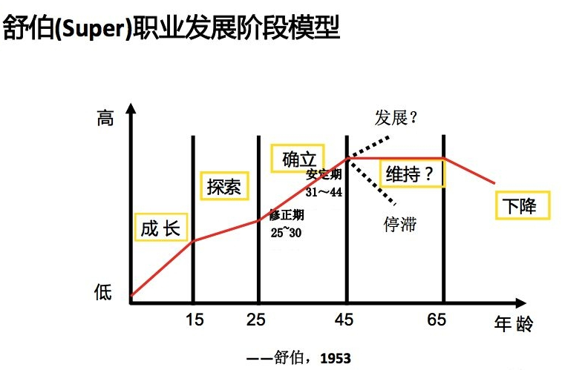
绵阳高新区实验中学
（2）舒伯生涯发展理论
舒伯的生涯发展理论认为，人在不同年龄阶段有不同的生涯任务，高中生处于探索阶段，通过学校学习、社团活动，对自我角色及能力、世界进行探索，从而使职业偏好逐渐具体化，初步实现职业目标。

Slide 9
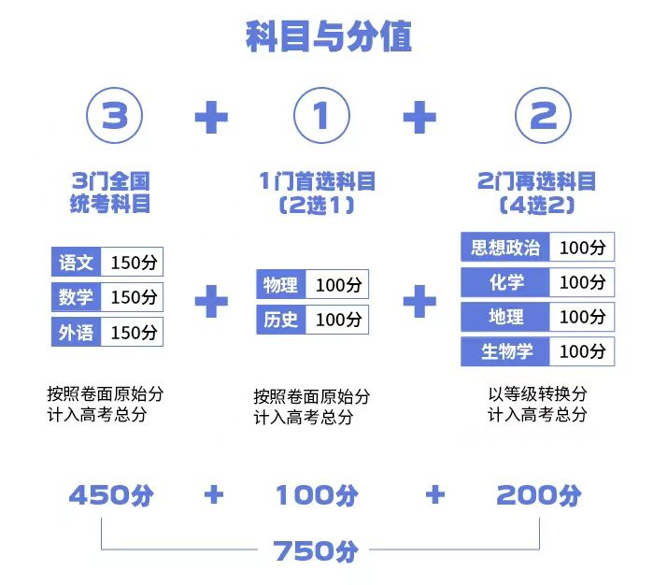
绵阳高新区实验中学
（3）新高考政策
① 选科的依据是什么？
② 了解教育部颁发的《普通高校本科招生专业选考科目要求指引》
③ 倒推式生涯规划:职业——专业——大学——学业规矩——选科

Slide 10
绵阳高新区实验中学
自我探索
资源盘点
05
01
03
家庭职业树
生涯人物访谈
探索性格、兴趣、能力、职业价值
04
生涯唤醒
职业世界
生涯决策
02
生涯认知，认识什么是生涯规划
了解专业和职业，知道选科、专业与未来就业的匹配关系
探索身边的职业资源。
生涯决策平衡单
生涯规划书

Slide 11
生涯唤醒
绵阳高新区实验中学
主讲人 ：杨晓君

